Slide 1
Point Hebdomadaire
Mardi 9 Novembre 9h30

Slide 2
Sommaire
Transformateurs
Git
Biblio_rc
Lanceur Covid

Slide 3
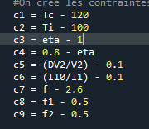
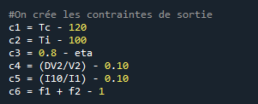
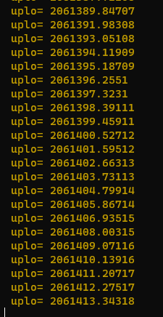
Transformateur :
Transfo Electro-Thermique :
- Besoin du catalogue des fournisseurs
- Quelles contraintes sont relaxables ?
Transfo Coûts capitalisés
- Codé en Ibex et Nomad
- Testé avec plusieurs points
- Très bonne convergence en NOMAD, très longue avec Ibex.
- Interprétation de faible progression des uplo ?

Slide 4
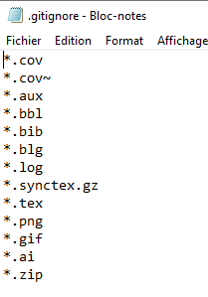
Git :
Nettoyage des fichiers encombrants fait.
Fichier gitignore semble ne pas fonctionner même en nettoyant le dépôt au préalable.

Slide 5
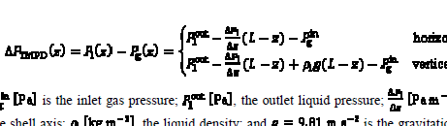
Biblio_rc
Examen des modèles du dossier.
Beaucoup de modèles sembles complexes et lourds à déchiffrer.
Equations manquantes ou difficiles à trouver.

Slide 6
Lanceur Covid
Objectif : Permettre à n’importe qui d’adapter la boite noire à son programme d’optimisation en comprenant facilement les entrées et en récupérant facilement les sorties. Statut : En cours de finalisation

Slide 7
Conclusion
Travail futur :
- Finaliser le lanceur
- Modéliser les modèles faisables de biblio_rc
- Se renseigner sur FMI

